Slide 1
Літературне читання
Розділ 2. Читаємо і пізнаємо таємниці рідної мови
Урок 25
Що в людини найцінніше?
3ірка Мензатюк. Золоте серце

Slide 2
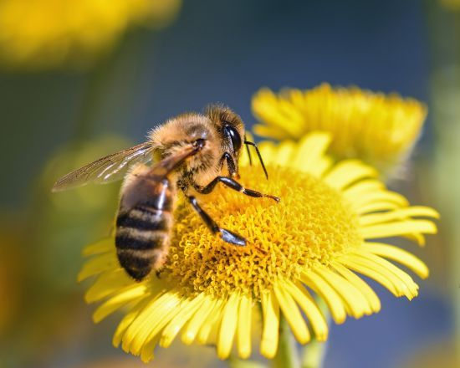
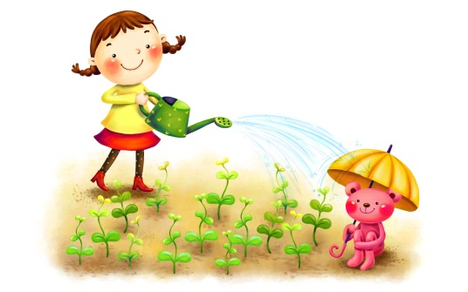
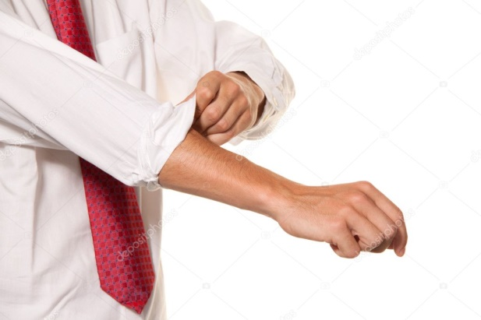
Налаштування на урок
Вправа «Мої очікування»
Розглянь ілюстрації. Поміркуй, що ти очікуєш від уроку?
Дзвоник пролунав веселий,
Дружно всіх він кличе в клас.
І цікаве на уроці
Пропоную я для вас.
Отримаю
задоволення від своєї роботи
Поповню свою скриню знань і вмінь
Відчую успіх від своєї роботи
Впораюсь
з усіма завданнями

Slide 3
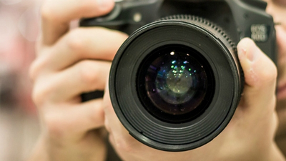
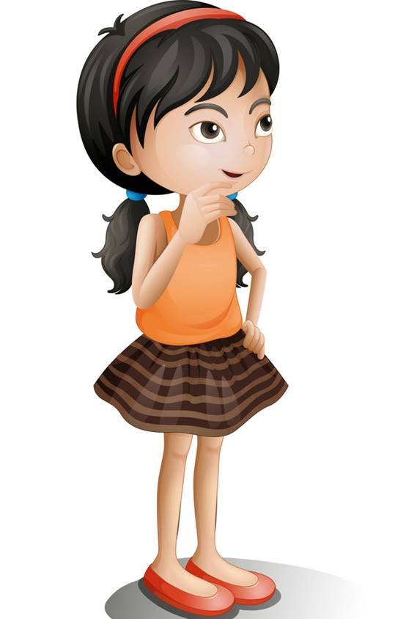
Прочитай слова. Встанови зв’язки між ними.
Вправа «Фотоаппарат»
Струмок
Річка
Сонечко
Ранок
Вітерець
Метелик
Запам’ятай і відтвори слова

Slide 4
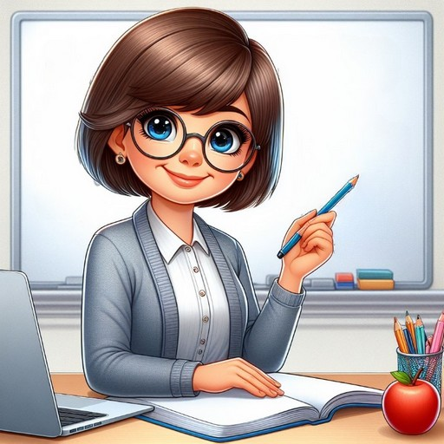
Повідомлення теми уроку
Сьогодні на уроці читання ми дізнаємось, що в людини найцінніше. Ознайомимось зі словами, що вживаються в прямому й переносному значенні.
Вчитимемось виразно читати казку, інтонувати речення.

Slide 5
Слова, вжиті в прямому і переносному значенні.
В українській мові є слова і вислови, які вживаються в прямому і переносному значенні.
Прочитай вислови. Скажи, в якому прямому чи переносному значенні вжито вислови.
Золоте серце, золоті сережки;
золота осінь, золотий годинник,
золота медаль, золоте колосся,
золота дитина, золоті руки,
золота каблучка, золотий характер,
золоте волосся, золота корона.

Slide 6
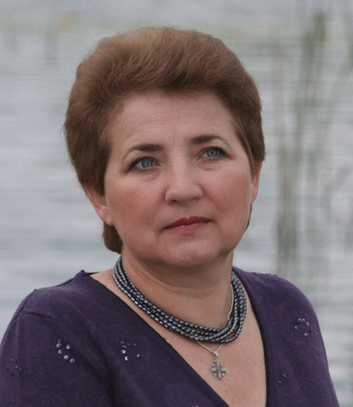
Знайомство з письменницею
Зірка Захаріївна Мензатюк - талановита
українська письменниця, лауреат міжнародного літературного конкурсу у США, літературної премії імені Лесі Українки, Наталі Забіли.

Slide 7
Словникова робота
Прочитай правильно. Чітко вимовляй виділені частини слів.
мерщій
найстарша
персні
середульша
коштовні
найменша
одужає
сиріточку
пригорнула
погладила
засміялася
придбали

Slide 8
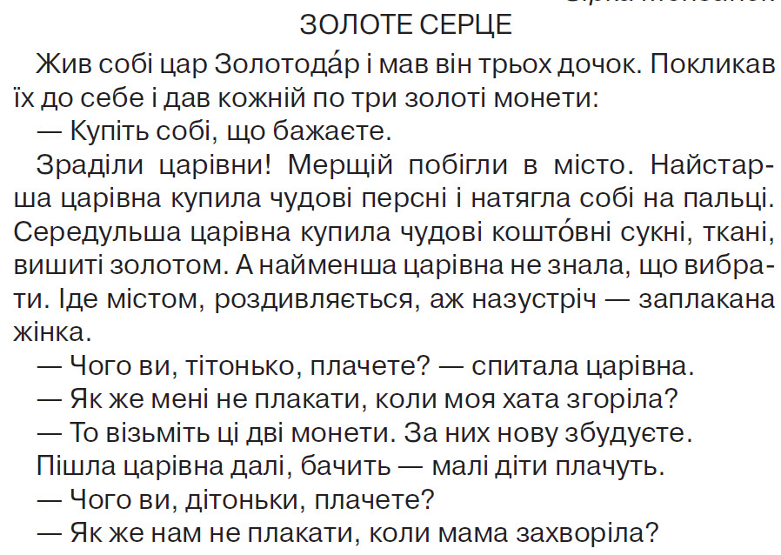
Зірки Мензатюк «Золоте серце»
Підручник.
Сторінка
35

Slide 9
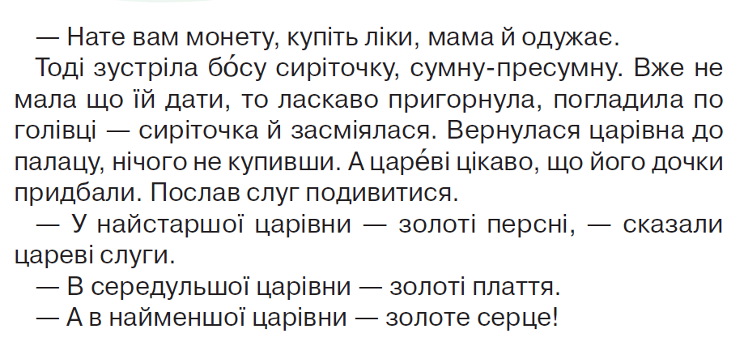
Зірки Мензатюк «Золоте серце»
Підручник.
Сторінка
35

Slide 10
Запитання до казки
Чи справдились твої очікування щодо змісту казки?
Яка головна думка казки?
Назви головних героїв казки.
У яких реченнях слово золотий має пряме значення? А в якому – переносне? Прочитай.
Прочитай казку у ролях.
Підручник.
Сторінка
35

Slide 11
Пояснення домашнього завдання
Прочитай казку. Визнач в казці зачин, основну частину і кінцівку.

Slide 12
Рефлексія «Моя працьовитість»
Розглянь ілюстрації. Оціни свою роботу на уроці?
Отримав(ла)
задоволення від своєї роботи
Поповнив (ла) свою скриню знань і вмінь
Впорав(ла)ся
з усіма завданнями
Відчув (ла) успіх від своєї роботи

